Slide 1
KHỞI ĐỘNG

Slide 3
Bài 14: Giữ vệ sinh trường, lớp

Slide 4
KHÁM PHÁ

Slide 5
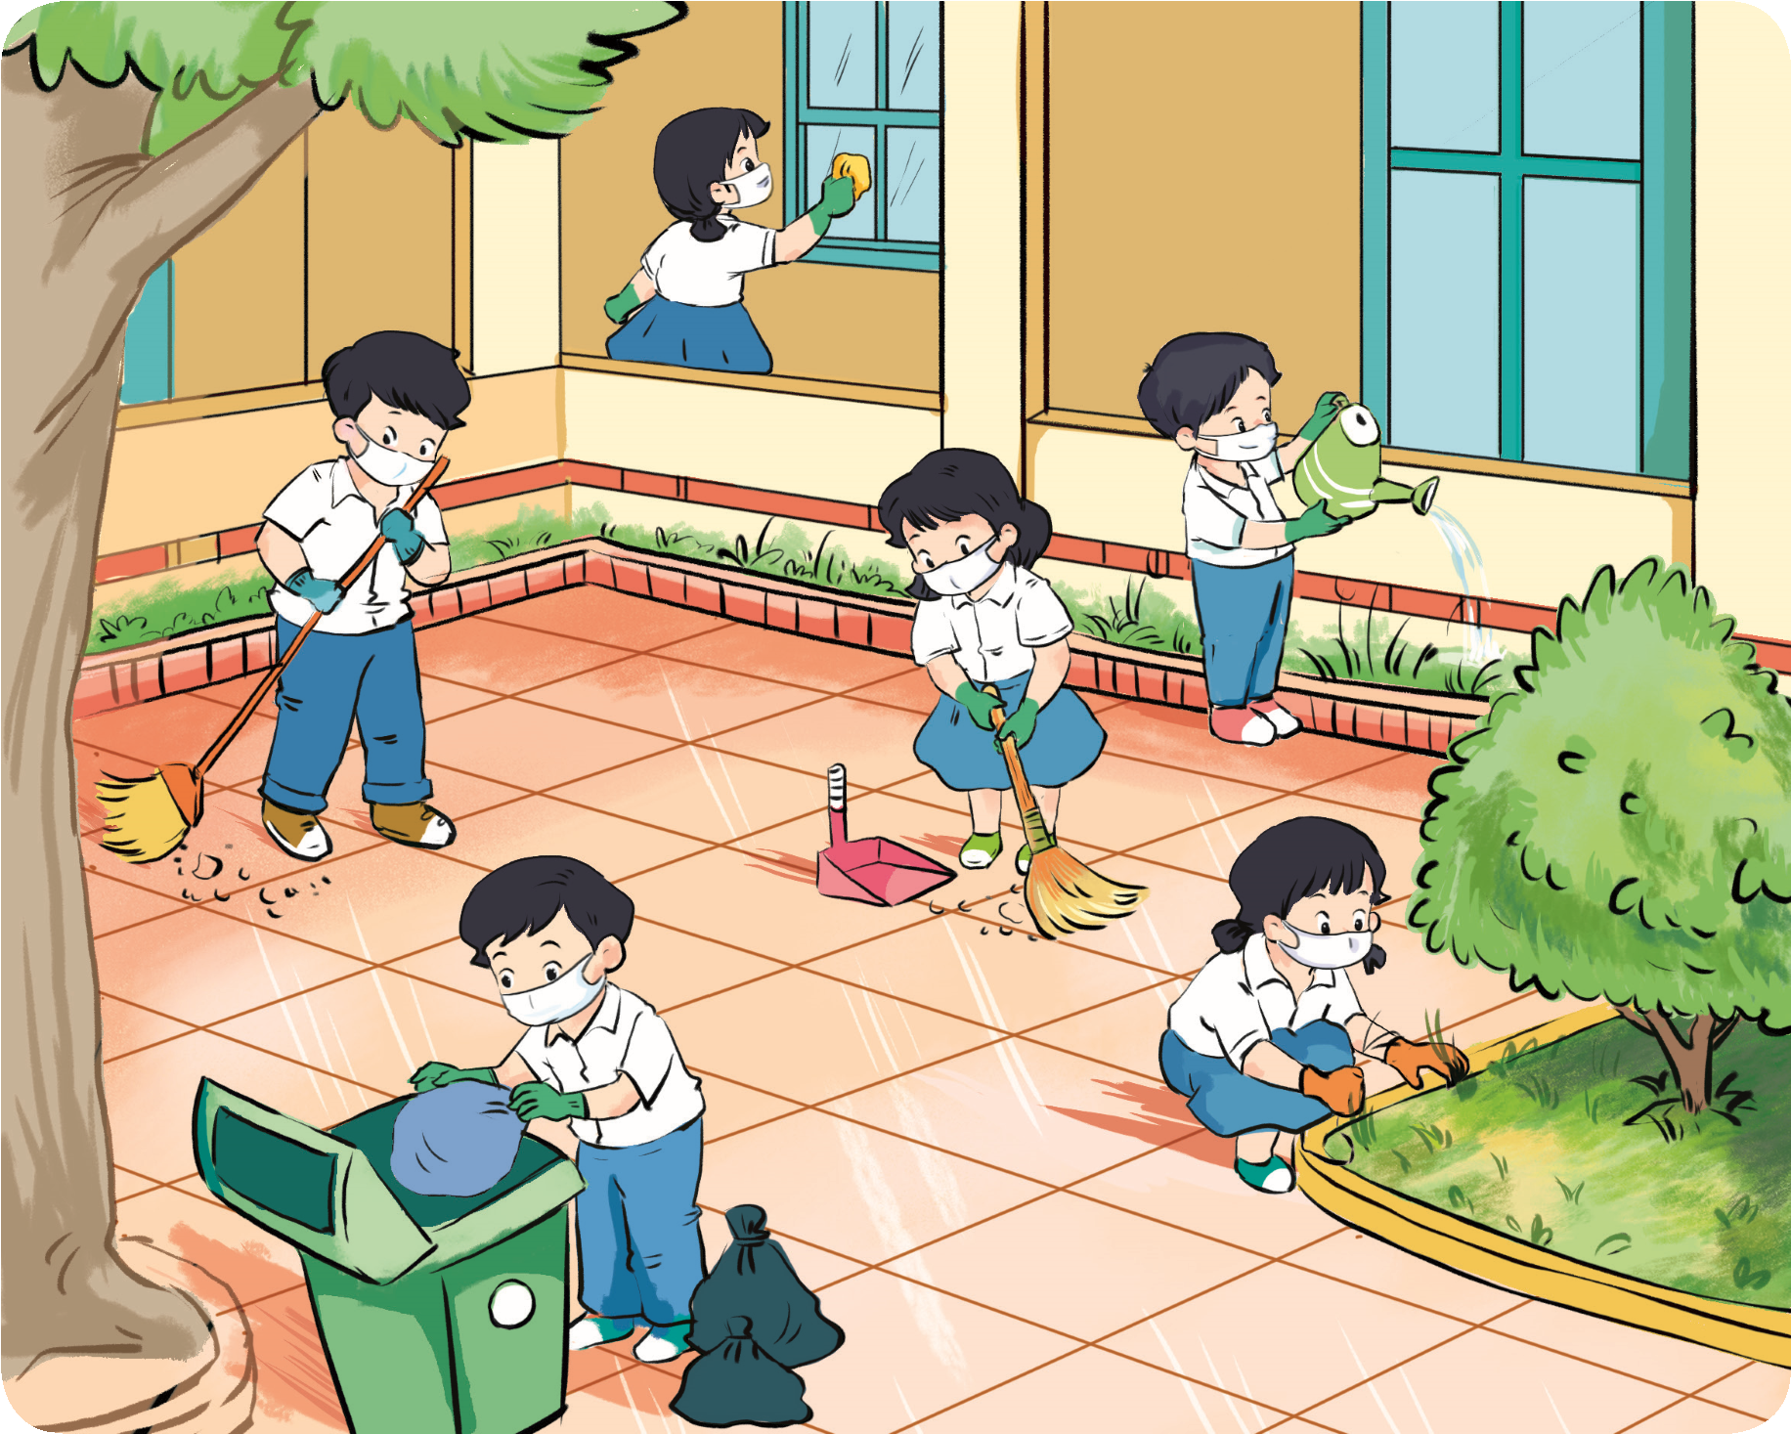
Con cần làm gì để giữ vệ sinh trường, lớp?

Slide 6
Vì sao chúng ta cần giữ vệ sinh trường, lớp?
Giữ vệ sinh trường, lớp là nhiệm vụ của mỗi học sinh. Giữ vệ sinh trường, lớp giúp các con có một môi trường học tập xanh, sạch, đẹp và thoáng mát.

Slide 7
LUYỆN TẬP

Slide 8
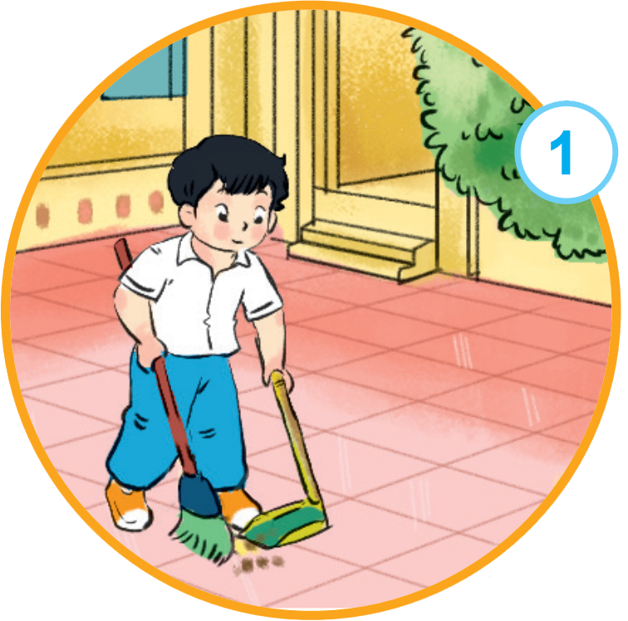
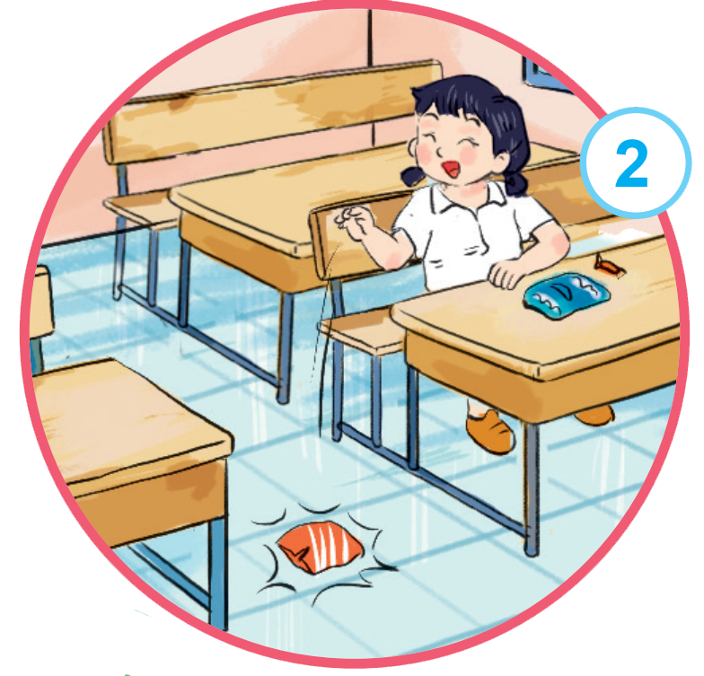
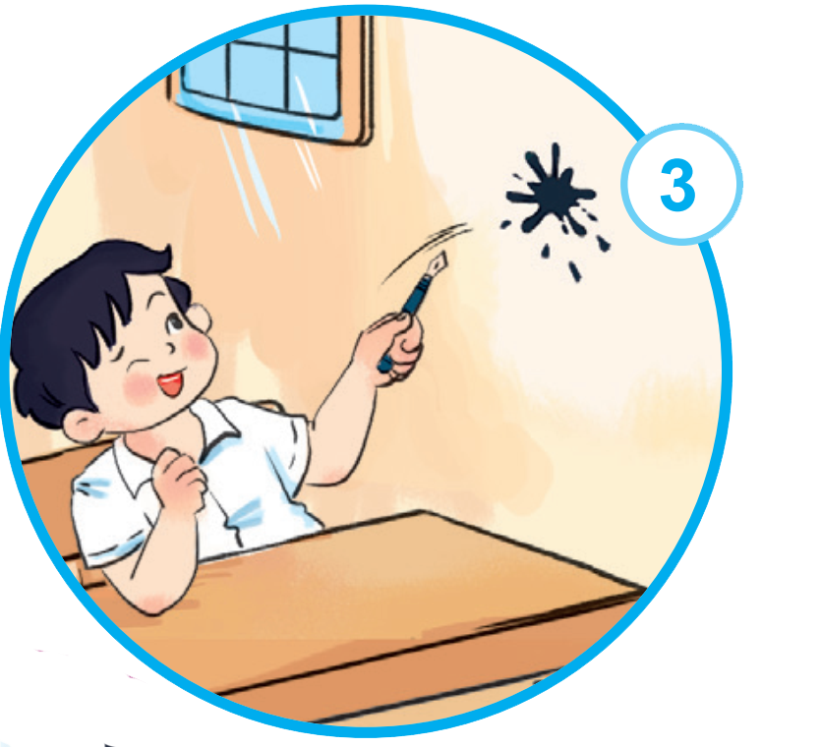
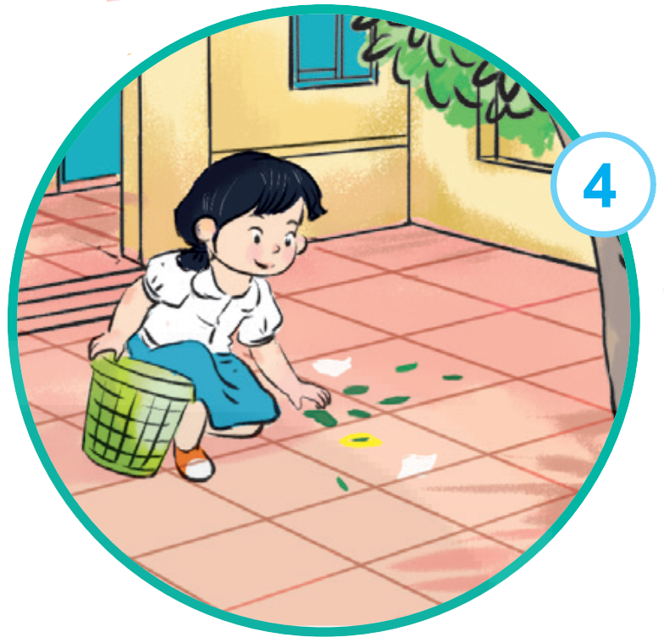
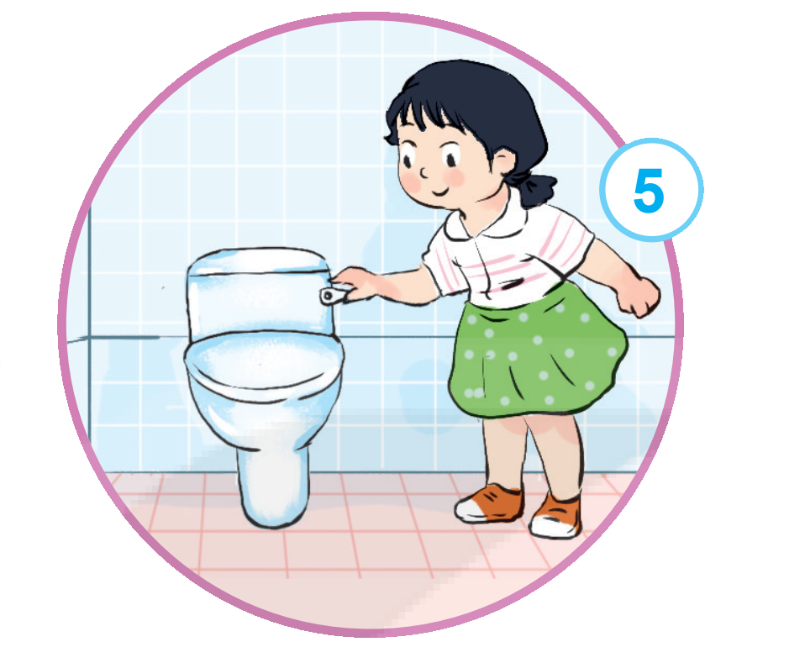
Con đồng tình hoặc không đồng tính với việc làm của bạn nào? Vì sao?

Slide 9
VẬN DỤNG

Slide 10
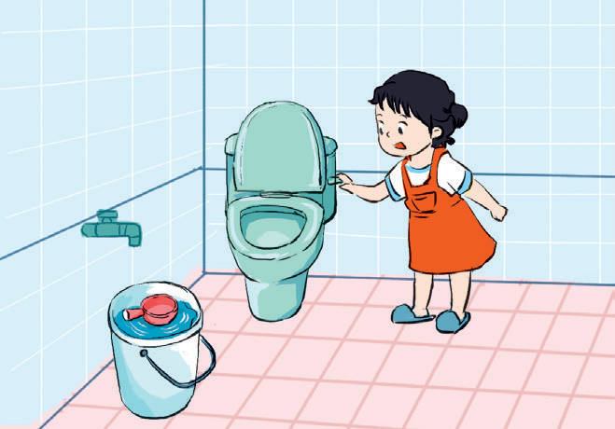
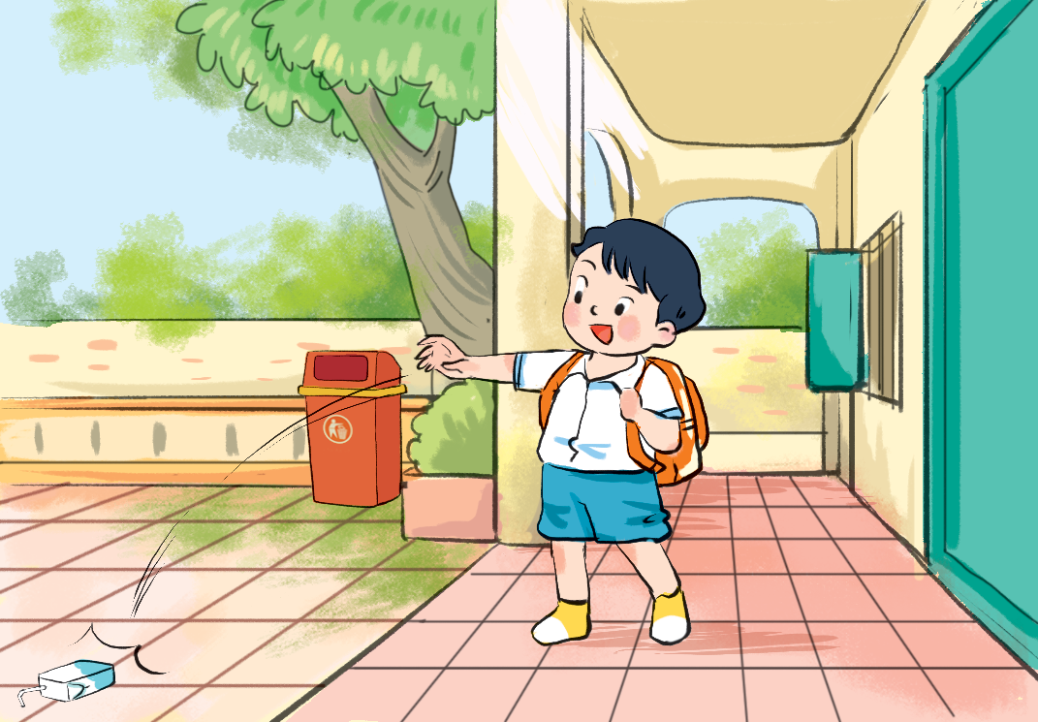
Con sẽ khuyên bạn điều gì khi gặp các tình huống sau?
Mất nước rồi!
Thôi kệ!

Slide 11
Con hãy nhìn xung quanh mình xem có rác không?
Nếu có hãy bỏ vào thùng rác nhé!

Slide 12
THƯ GIÃN

Slide 13
Cùng nhau gìn giữ vệ sinh
Trường lớp sạch đẹp, chung mình khỏe, vui.

